Slide 1
МБУК «ЦБС» Красносулинского городского поселения
ЦГБ им.М.А.Шолохова
Новая жизнь
в старой книге
Креативные идеи
г. Красный Сулин
2022 г.

Slide 2
Уважаемые коллеги!
Всех нас учили бережно и уважительно относиться к книгам: заворачивать их в обложки, аккуратно листать странички и ни в коем случае не рисовать на полях и не заворачивать уголки.
Дискуссировать на тему о том, стоит ли приносить в жертву дизайну книги, мастерить из них поделки, можно долго.
Авторы скульптур и инсталляций, работающие с книгами, уже давно привыкли к тому, что при виде их произведений зрители делятся на два противоборствующих лагеря. Одни восхищаются «перерождением» книг и с удовольствием рассматривают их новое применение. Другие отрицают «книжное искусство» как таковое, считая, что литература создана для того, чтобы ее читать – и только лишь. Но, несмотря на такое неоднозначное к нему отношение, книжный арт продолжает жить.
Для того, чтобы разобраться в этом лучше, предлагаю взглянуть на собранные мной на просторах интернета образцы таких работ известных и признанных художников и дизайнеров мира.
Возможно, вы почерпнете интересные идеи, для того чтобы сделать вашу библиотеку неповторимой и уникальной.
Сурова Н.А.

Slide 3
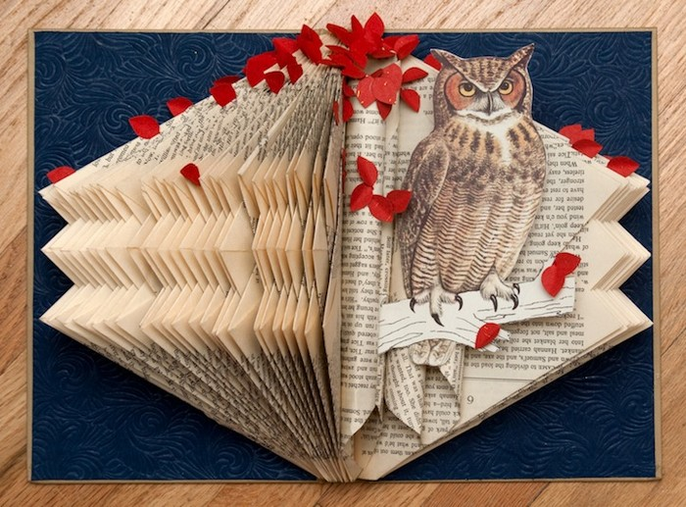
Книжные картины Рэйчел Эше

Slide 4
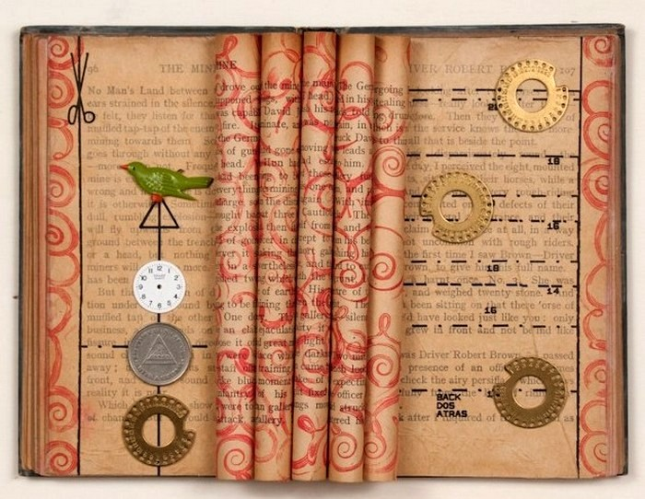
Рэйчел Эше художница-самоучка.
Мастерица называет свои работы объемными картинами. Рэйчел использует мотивы природы и животных, поскольку это - ее вторая страсть, да и живописные окрестности Ванкувера каждый день служат для нее вдохновением и источником новых идей.

Slide 5
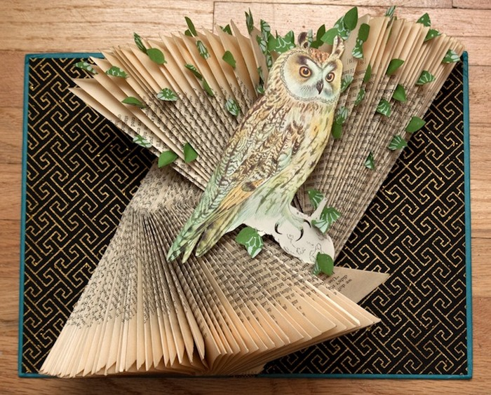

Slide 6
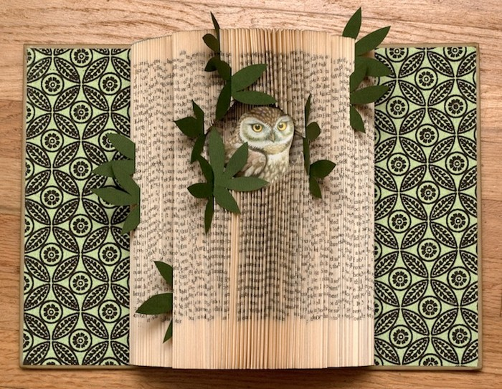

Slide 7
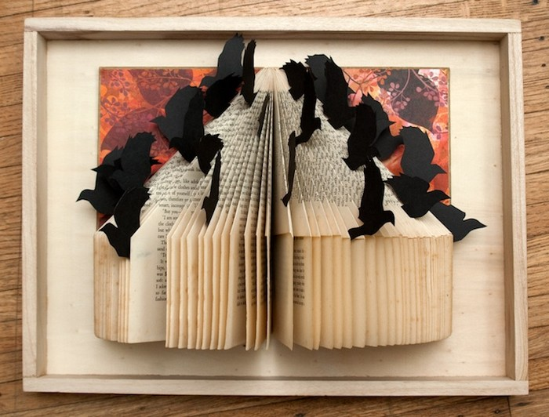

Slide 8
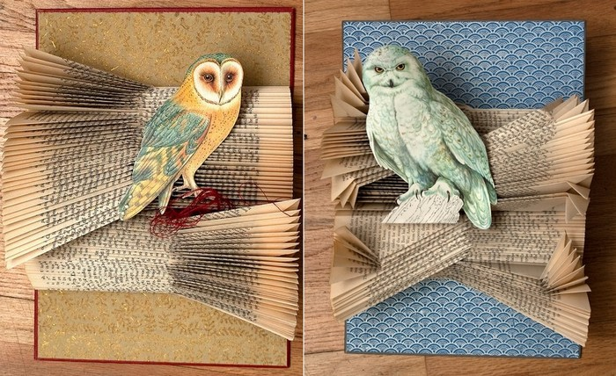
Сайт художницы
https://rachaelashe.com/

Slide 9
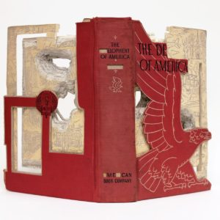
Брайан Деттмер

Slide 10
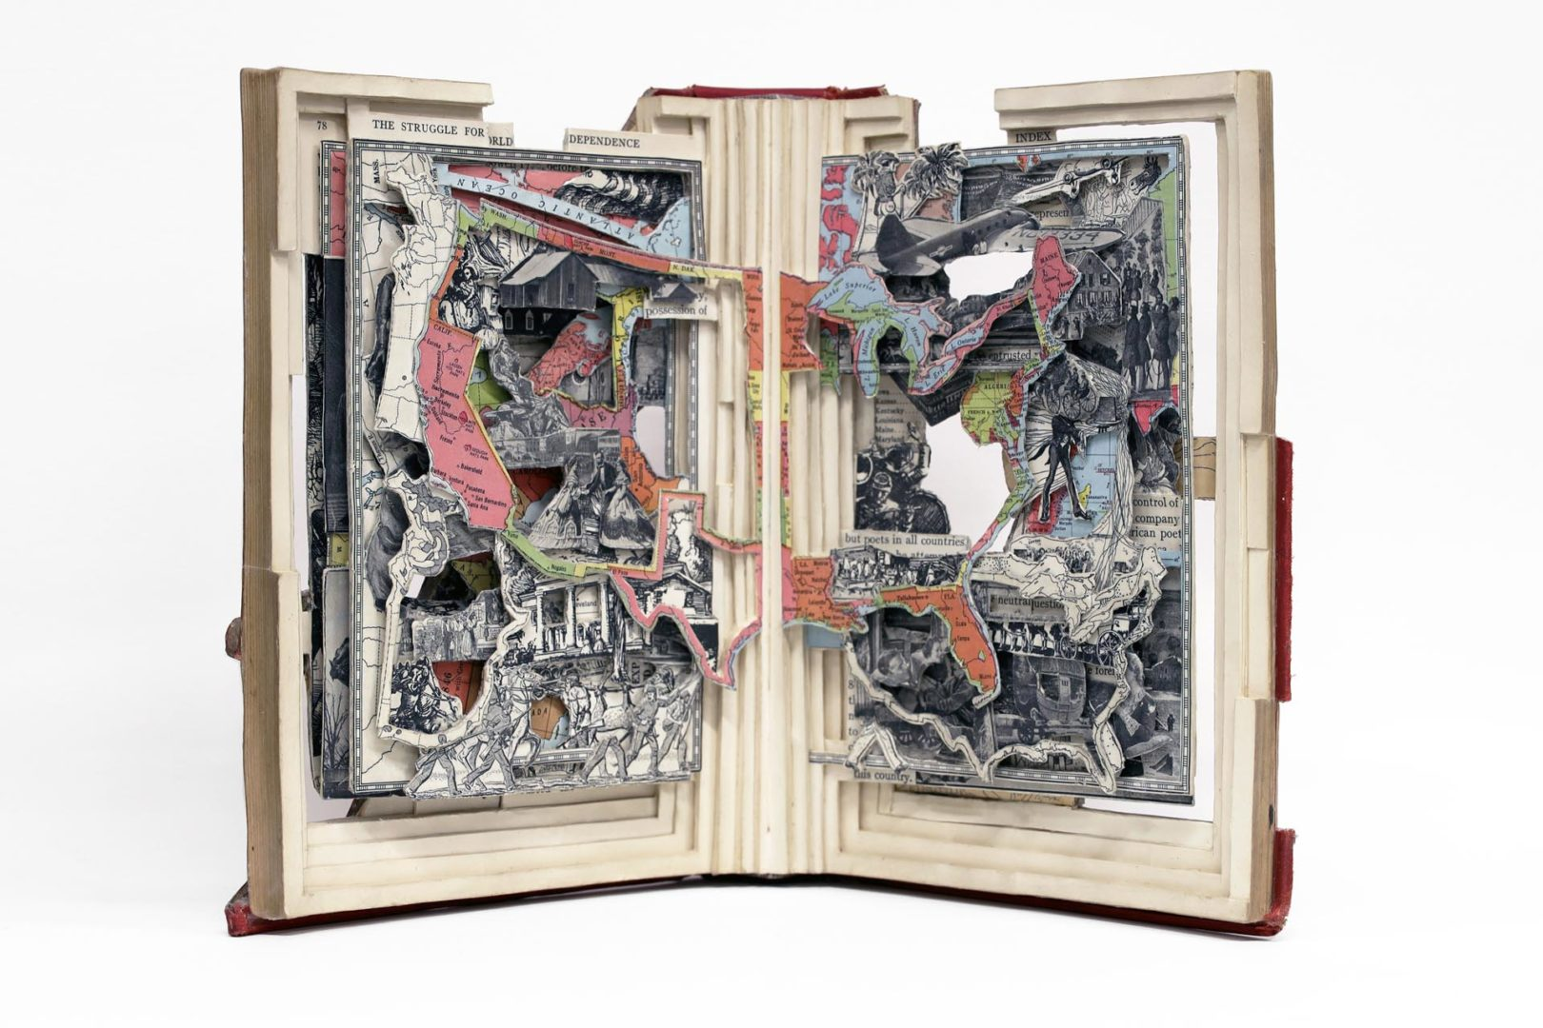
Искусство, которым занимается Брайан, называется book carving (резьба по книгам)и требует не только терпения и усидчивости, но и умения мастерски обращаться со скальпелем, ножницами, а также богатой фантазии. Ведь для того, чтобы вырезать из книги подобные скульптуры, необходимо видеть готовый результат еще тогда, когда книга в лежит на столе, нетронутая.

Slide 11
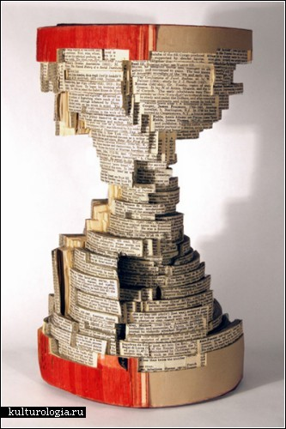
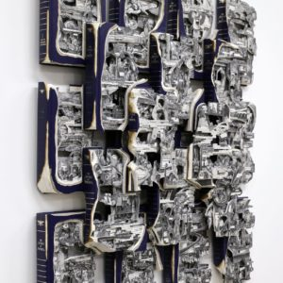

Slide 12
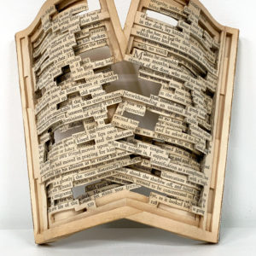

Slide 13
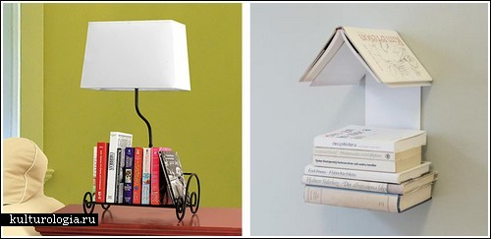
Для любителей почитать дизайнеры создают массу полок, настольных ламп, специальных прикроватных тумбочек, закладок.

Slide 14
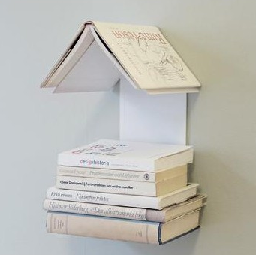
Полка «Гнездо читателей»
Полка была создана компанией WIS Design. Конечно, на такую полку вряд ли поместится много книг. Парочку можно положить на саму полку, а еще одну – наверх, туда, где крыша. Все задумано было специально, чтобы кладя книжку на крышу, читателю не требовалась закладка – так он точно не забудет, на какой страничке остановил чтение.

Slide 15
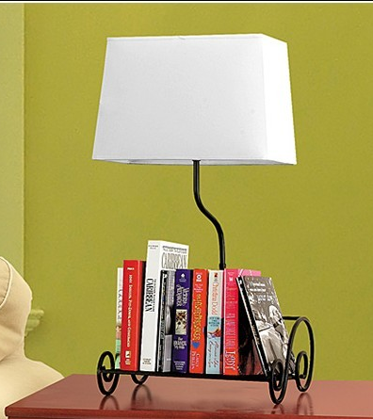
Второй проект - не просто полка, но еще и лампа. Сама полка похожа на карету, у нее даже есть колесики. Книжки сюда поместятся только совсем небольшие, и их также не может быть много. Но вот преимущество очевидно, ведь это еще и лампа. Ее можно поставить на прикроватную тумбочку и читать в свое удовольствие.

Slide 16
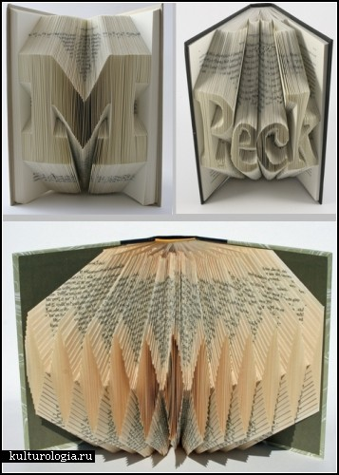
BookOfArt это еще один способ превратить книгу в арт-объект, при этом не используя ножа и ножниц.

Slide 17
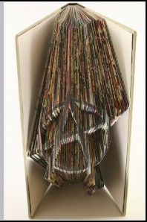
Супруги Вероника и Айзек увидели на выставке современного искусства необычные скульптуры, автор которых использовал для работы ненужные журналы, брошюры и сборники. Тогда Айзек задумался, сможет ли он превратить самую обычную книгу в скульптуру, подобную тем, что они с женой видели на выставке. Так и началась их творческая карьера.

Slide 18
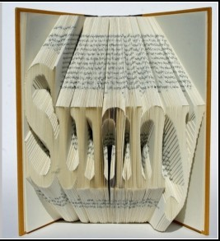
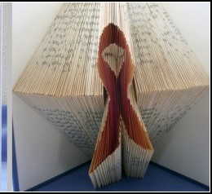
В отличие от других "книжных скульпторов", Айзек не вырезает свои творения в книге. Он всего лишь искусно складывает странички, как складывают лист бумаги, делая фигурку оригами.

Slide 19
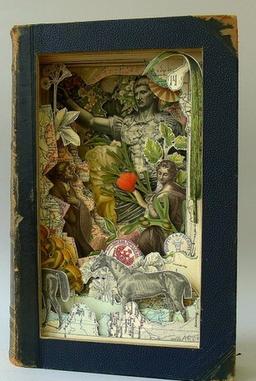
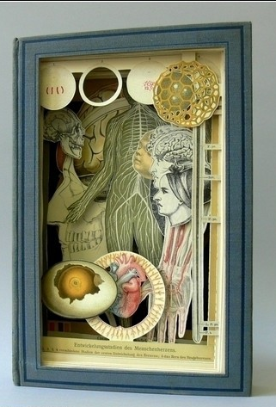
Александер Корцер-Робинсон: взгляд сквозь книги.

Slide 20
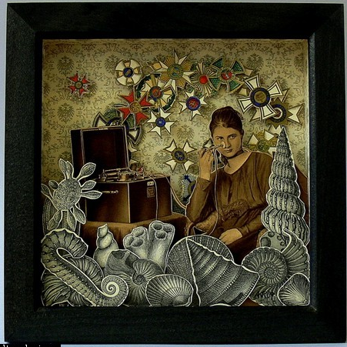

Slide 21
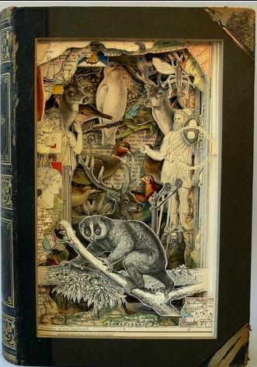
Для создания своих работ Александер берет старые иллюстрированные книги. Страница за страницей, он вырезает изображения, оставляя одни на своих местах и удаляя другие. Каждый элемент, который мы видим в финальном произведении, находится на том же месте, на котором он и был в свое время в книге. Последний этап в работе – это «запечатывание» книги по периметру, чтобы ее уже нельзя было открыть.
https://www.alexanderkorzerrobinson.co.uk/
Официальный сайт художника

Slide 22
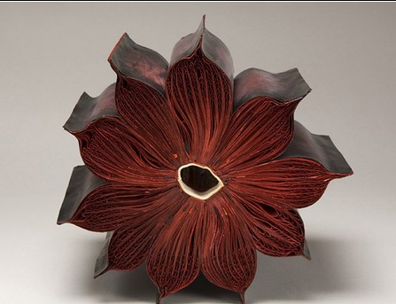
Жаклин Раш Ли

Slide 23
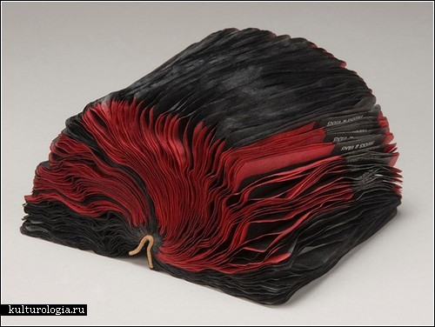
«Работая с книгами как с холстами или строительными кирпичиками, я превращаю их в скульптуры, которые изменяют и пересматривают привычное восприятие книг. Зашифровывая формальное значение книг и изменяя их материальные и концептуальные качества, я стремлюсь создать вызывающие воспоминания художественные формы, предлагающие альтернативные значения»
Жаклин Раш Ли

Slide 24
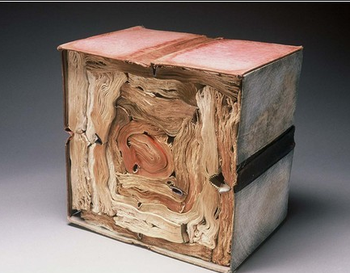

Slide 25
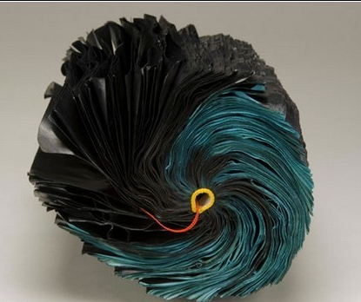
Автор рассказывает, что выбирая книги в качестве материала для своего творчества, она обращает внимание в первую очередь на историю их отношений с читателем. В изданиях, побывавших в руках любителей чтения, автор всегда обращает внимание на оставленные на полях пометки, закладки и другие знаки «общения» читателя с книгой, и в своих скульптурах всегда старается подчеркнуть эти моменты и обратить на них внимание зрителя.

Slide 26
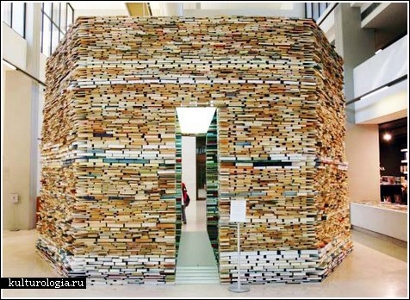
Книги – это кирпичи, из которых мы строим дом своих знаний.
Так описал свою инсталляцию словацкий художник Матей Крен.

Slide 27
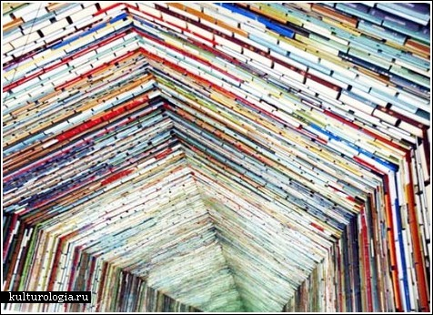
На создание этой инсталляции ушло несколько тысяч книг разной направленности на десятках языков со всего мира. Все они позаимствованы у Calouste Gulbenkian Foundation и будут возвращены в библиотеку сразу после окончания инсталляции. Главная мысль этой инсталляции заключается в том, что все творения человеческих рук, в том числе, и архитектурные, создаются благодаря знаниям, полученным из книг.

Slide 28
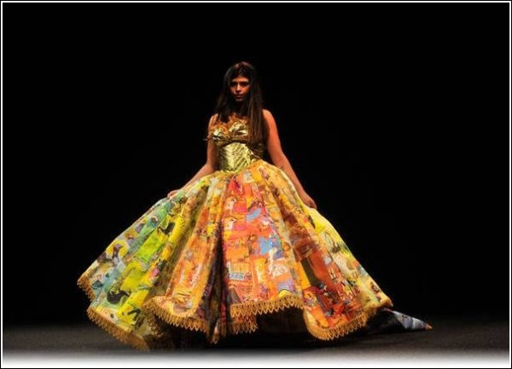
Наряд Райана Новеллайна из старых детских книжек.
Для того, чтобы изготовить такую пышную юбку, модельеру понадобилось целых 14 квадратных метров иллюстрированной «ткани».

Slide 29
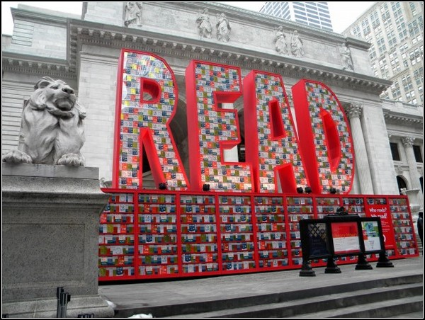
Книжная скульптура для популяризации чтения

Slide 30
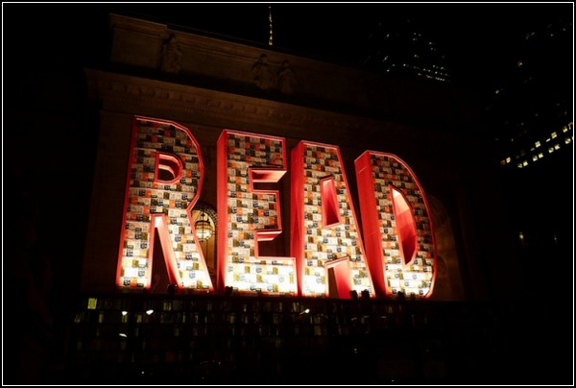
Скульптура эта представляла собой огромное слово «Read», сложенное из двадцати пяти тысяч книг. Особенно эффектно она выглядела ночью со специальной подсветкой. Так что жители Нью-Йорка видели этот социальный призыв «Читай» в любое время суток.
Скульптура из книг простояла на пороге Нью-Йоркской общественной библиотеки в течение нескольких недель, после чего эти книги были переданы во все школы города.

Slide 31
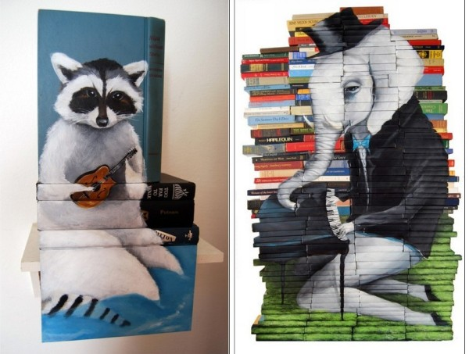
Американский художник Майк Стилки последние несколько лет создает особые выставки-библиотеки. Правда, читать эти издания уже нельзя - зато можно с восхищением рассматривать рисунки на книгах.

Slide 32
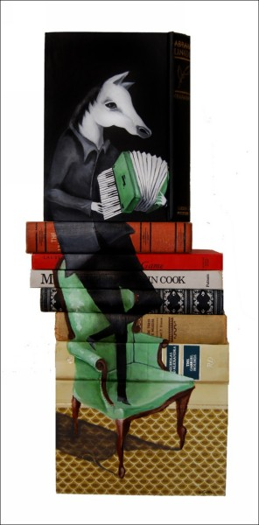
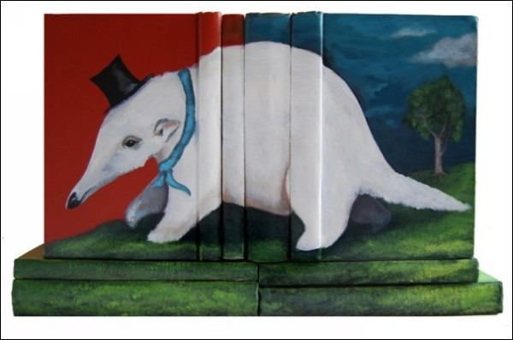
Майк Стилки использует для создания рисунков на книгах списанные из библиотечных фондов издания, которые уже сто лет как никто не брал и не берет. Благодаря этому проекту наступает звездный час старых томов. Возможно, такое арт-перерождение гораздо лучше, чем прямой путь в макулатуру

Slide 33
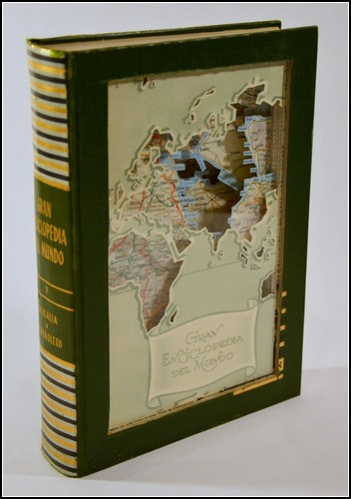
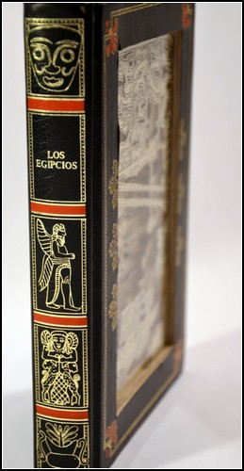
Новая жизнь старых книг от Джулии Фелд
Джулия делает из старых книг что-то типа музейных стендов и создает внутри них невероятного вида аппликации.

Slide 34
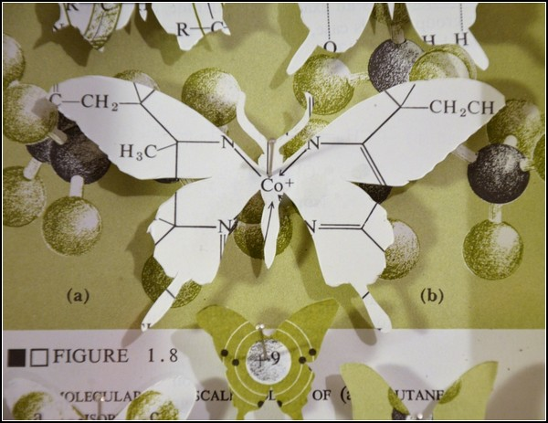
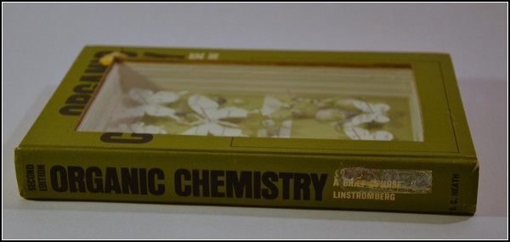
Причем, в качестве тематики для этих аппликаций она берет саму тематику книги, а иногда даже при помощи визуальных средств пересказывает ее содержимое. А уж тут как раз кстати приходятся всевозможные картинки, графики, карты, формулы и прочие иллюстрации из этих фолиантов.

Slide 35
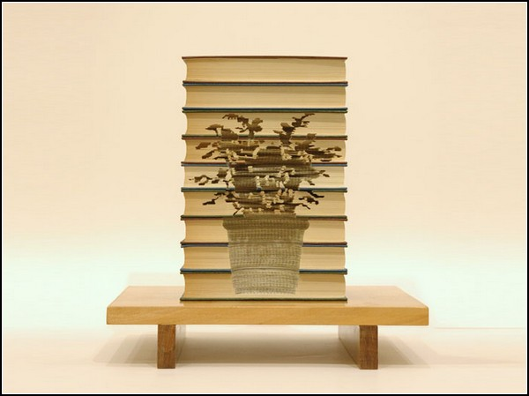
Резьба по книгам от Кайли Стиллман

Slide 36
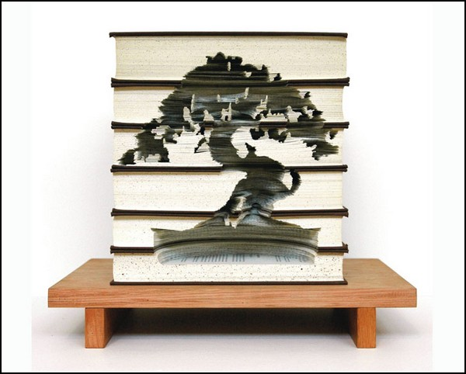
Стиллман решила «возвращать» книги природе при помощи художественной резки, технологию которой она сама разработала и освоила в совершенстве.
При создании своих работ, Кайли Стиллман берет одну и несколько книг, а потом вырезает в них какое-либо изображение на природную тематику: растения, животных, целые панорамы, изображающих растительный и животный мир.

Slide 37
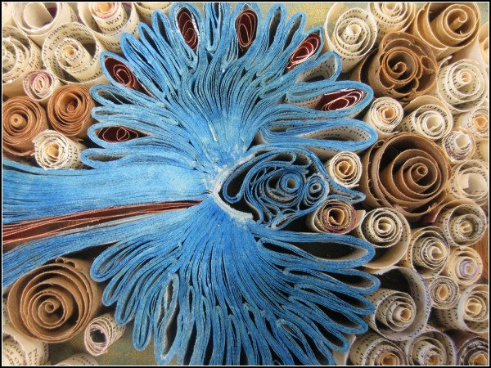
Цветные страницы книг в скульптурах Брони Сойер

Slide 38
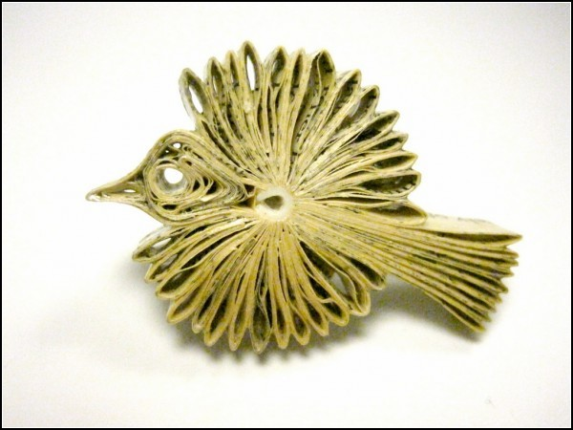
Броня Сойер превращает раскрашенные цветные страницы в причудливых сказочных Жар-птиц.

Slide 39
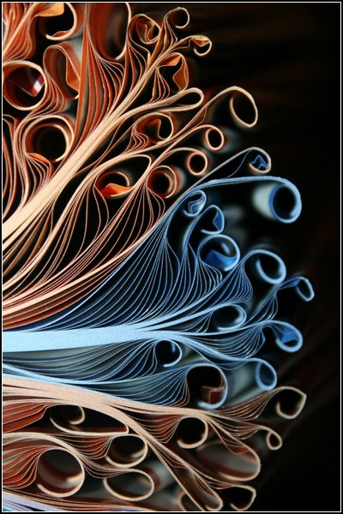
Особость метода художницы сразу бросается в глаза: во-первых, это, конечно же, работа со цветными страницами. Во-вторых, Броня Сойер умело использует естественную склонность бумаги к сворачиванию: по ее словам, "разрезая и сворачивая листы, можно создать органичные и случайные формы". И в-третьих, ее любимая тема в скульптуре - птицы: художница увидела несомненное сходство между страницами и перьями.

Slide 40
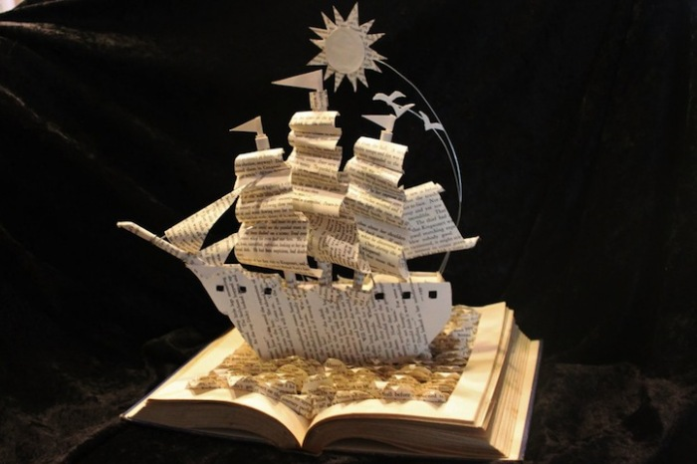
Скульптуры из книг от Джоди Харви-Брауна

Slide 41
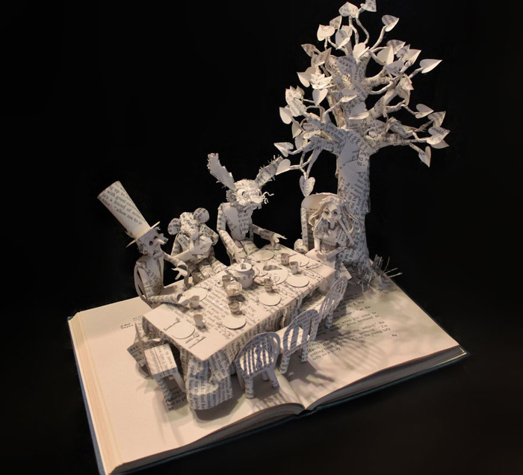

Slide 42
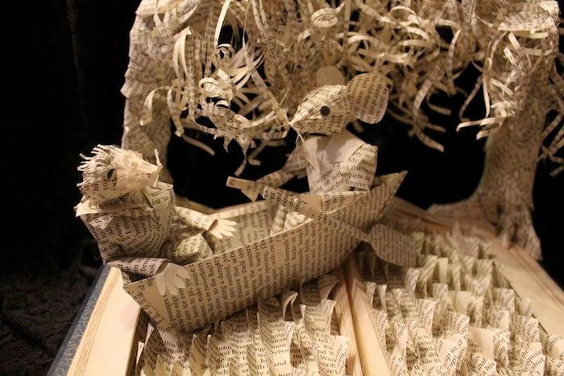
Джоди Харви-Браун - большой любитель литературы. Он создает трехмерные скульптуры кораблей, невероятных монстров, выплывающих из пучины моря, русалок, завлекающих моряков… Вдохновение он черпает из произведений, давно ставших классикой. Среди любимых – «Ветер в ивах» Кеннета Грэма,

Slide 43
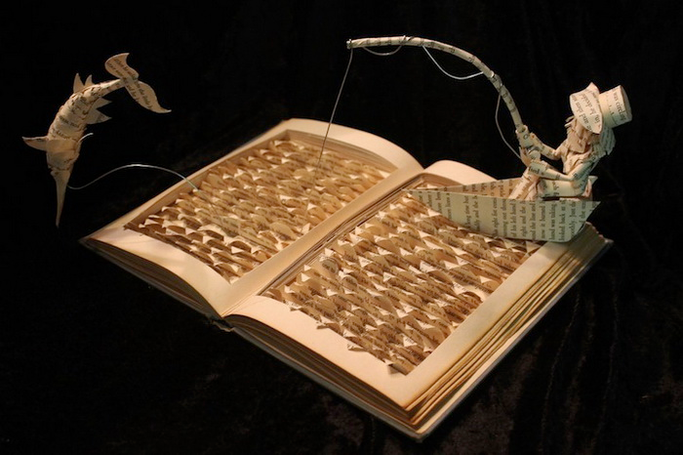
повесть Эрнеста Хемингуэя «Старик и море»,

Slide 44
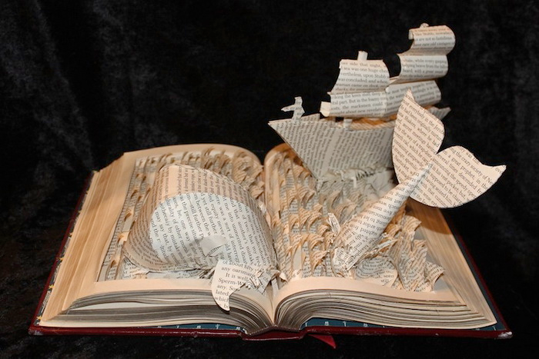
«Моби Дик» Германа Мелвилла

Slide 45
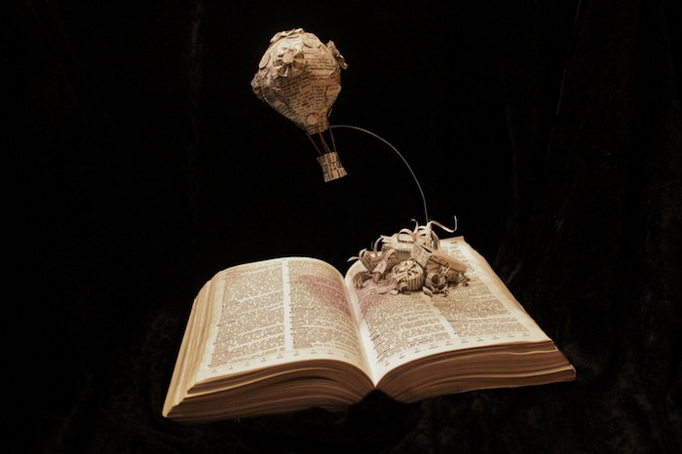
«Двадцать тысяч лье под водой» Жюля Верна.

Slide 46
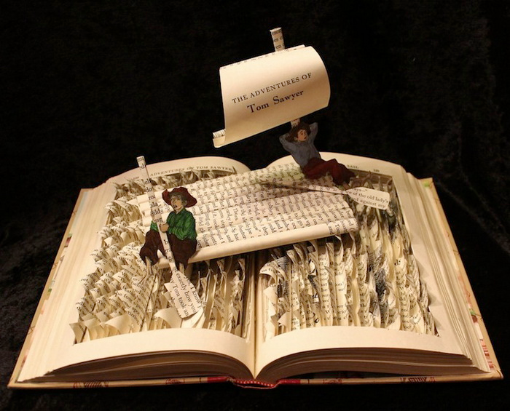
Не обошел он своим вниманием и повесть Марка Твена о приключениях Тома Сойера

Slide 47

И еще несколько самых красивых скульптур из книг
Харон и Врата в Мир Грез

Slide 48

«Книга жизни» Нино Орланди.

Slide 49

Пейзажи, вырезанные из книг

Slide 50

Работа испанской художницы Malena Valcarcel.

Slide 51

Андерсен «Девочка со спичками»

Slide 52

Джейн Остин «Гордость и Предубеждение»

Slide 53

Книжная скульптура для рекламы недели книги.

Slide 54


Slide 55


Slide 56

Композиция из иллюстраций.

Slide 57

А вот несколько идей от обычных интернет-пользователей

Slide 58


Slide 59


Slide 60


Slide 61


Slide 62


Slide 63


Slide 64


Slide 65


Slide 66
Книжные картины-скульптуры художницы Рэйчел Эше (Rachael Ashe) // Культурология РФ. – URL: https://kulturologia.ru/blogs/120512/16536/
Брайан Деттмер и его скульптуры из старых книг// Любопытный мир. - URL:https://curious-world.ru/art/dizajn/item/973-brajan-dettmer-i-ego-skulptury-iz-starykh-knig
Составитель Сурова Н.А.

